Slide 1

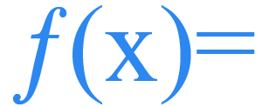
FUNCTIONS IN DART
By group 3th

Slide 2

ใน tutorial นี้เราจะมาสอนคุณเกี่ยวกับ Function ใน ภาษา Dart โดย Function คือชุดของคำสั่งเพื่อที่จะทำงานบางสิ่งให้สำเร็จ มักจะถูกสร้างมาเมื่อบางคำสั่งถูกเรียกใช้ซ้ำๆในโปรแกรม Function จะช่วยให้โค้ดในโปรแกรมมี Reusability เพิ่มมากขึ้น ข้อควรจำ สำคัญ: จุดประสงค์หลักของ Function คืออย่าใช้คำสั่งเดิมซ้ำๆ
ประโยชน์ FUNCTIONS ใน Dart
หลีกเลี่ยงการเขียนโค้ดซ้ำๆ
ทำให้สามารถแยกโค้ดที่ดูซับซ้อนเป็นส่วนย่อยๆได้
ทำให้โค้ดสามารถอ่านได้ง่าย
Syntax ของ Dart

Slide 3
SYNTAX OF FUNCTIONS IN DART

Slide 4

How to write a Function in Dart
Return Type : เป็นตัวกำหนดประเภทข้อมูลออกของ function สามารถเป็น void, String, int, double หรืออื่นๆ ถ้า function ไม่ได้ return อะไรเลยเราสามารถใช้ void ได้
Function Name : คือชื่อของ Function เราจะสามารถตั้งชื่อเป็นอะไรก็ได้ ถ้าเราทำตามกฎการตั้งชื่อที่ชื่อว่า lowerCamelCase อย่างเช่น void printName()
Parameters : Parameter คือข้อมูลเข้าของ function โดยเราจะสามารถกำหนดประเภทของข้อมูลและชื่อข้อมูลได้ในวงเล็บ () ชื่อนั้นควรตั้งตามกฎ lowerCamelCase ด้วยเหมือนกัน
สำหรับ functions ที่มีแค่คำสั่งเดียว เราสามารถเขียนให้สั้นลงได้อีกแบบเช่น

Slide 5
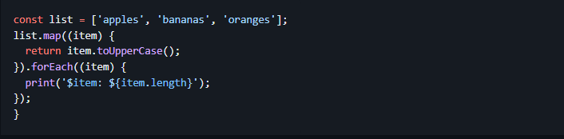

Anonymous functions
ใน Dart เราจะสามารถสร้าง Anonymous functions หรือบางครั้งถูกเรียกว่า lambda functions หรือ closure functions โดยเราจะมีตัวอย่างเป็น โค้ดที่มี item เป็นตัว parameter ส่งไปเปลี่ยนเป็นตัวอักษรใหญ่ จากในส่งให้ Anonymous function แสดงคำๆนั้นออกมาพร้อมกับความยาวของข้อความ
Output :

Slide 6


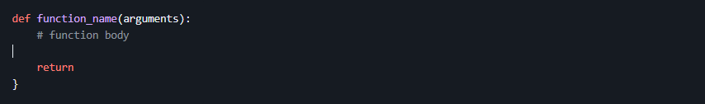
Functions in other language
Java
C
Python

Slide 7
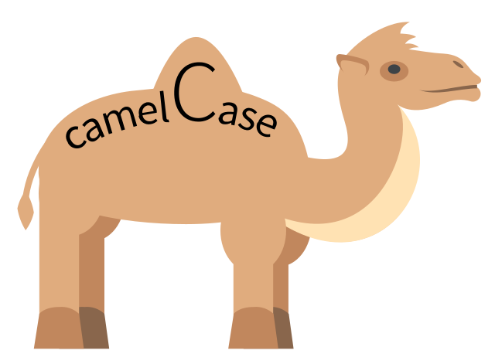
Key point of Function
ใน Dart function ก็เป็น object
ควรจะตั้งชื่อ function ตามกฎ lowerCamelCase
ควรจะตั้งชื่อ function parameter ตามกฎ lowerCamelCase
อะไรคือ lowerCamelCase
ชื่อควรจะเริ่มด้วย ตัวอักษรภาษาอังกฤษแบบ lower-case และ คำที่สองให้เป็น upper-case เช่น num1, fullName, isMarried

Slide 8
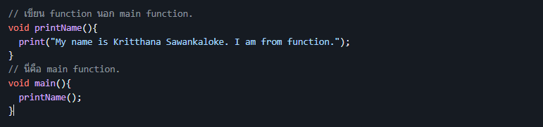
Example : printName() Function
Dart
Output :

Slide 9
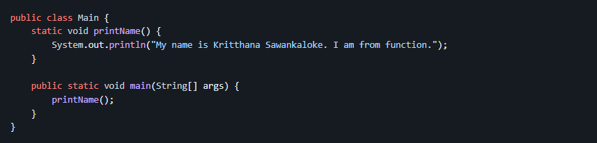
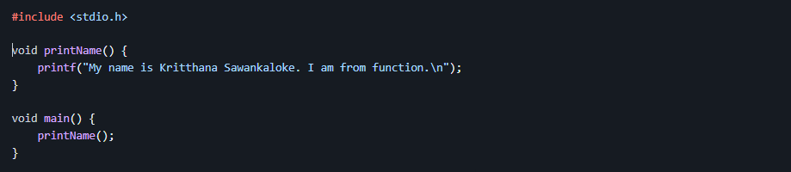
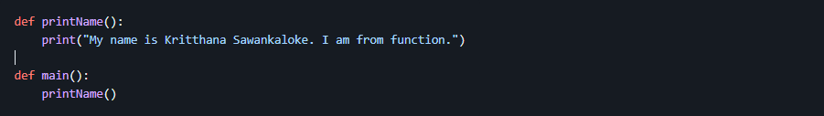
Example : printName() Function
Java
C
Python

Slide 10
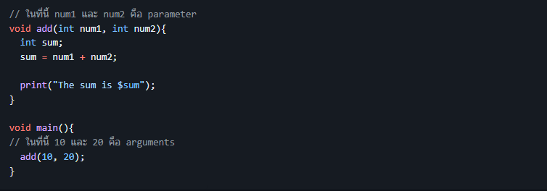
Function Parameters Vs Arguments
arguments คือสิ่งที่เป็นเหมือนข้อมูลเข้าให้กับ Function
ในที่นี้ add(int num1, int num2), num1 และ num2 เป็น parameters และใน add(10, 20), 10 และ 20 คือ arguments.
Parameter คือชื่อและ data type ที่คุณอยากจะให้เป็นข้อมูลเข้าของ function.
ข้อควรจำ สำคัญ: ใน dart, ถ้าคุณไม่เขียน return type ของ function. มันก็จะยังสามารถทำงานได้อยู่ดี

